Slide 1
Öğretim İlke ve Yöntemleri
Yrd. Doç. Dr. Erkan Atalmış
8. Hafta

Slide 2
Geçen Hafta (Ünite 5-Öğretim Kuram ve Modelleri)
Okulda öğrenme modeli (Carroll)
Tam öğrenme modeli (Bloom)
Öğretim durumları modeli (Gagne)
Çoklu zeka kuramı (Gardner)
Sözel-dilsel zeka; Mantıksal-matematiksel zeka; Görsel-mekansal-uzamsal zeka; Bedensel-kinestetik zeka; Müziksel-ritmik zeka; Sosyal-kişilerarası zeka; Kişisel-öze dönük zeka; Doğa zekası
Yapılandırmacılık
Beyin temelli öğrenme
Probleme dayalı öğrenme
İşbirlikli öğrenme

Slide 3
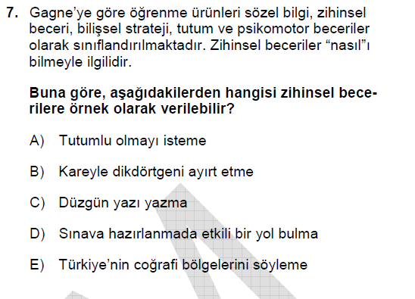
Cevap B
KPSS-2008

Slide 4
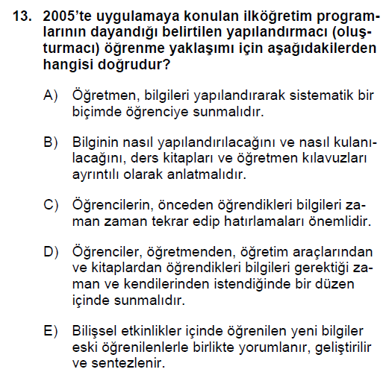
Cevap E
KPSS-2008

Slide 5
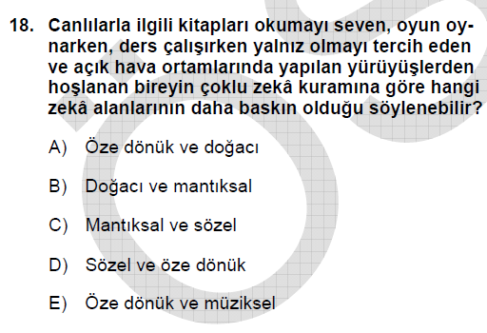
Cevap A
KPSS-2008

Slide 6
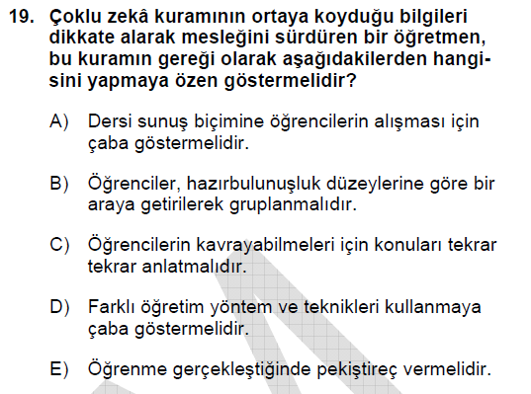
Cevap D
KPSS-2008

Slide 7
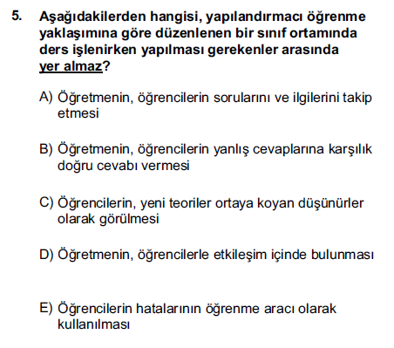
Cevap B
KPSS-2014

Slide 8
Bu Hafta (Ünite 6-Öğrenme Stilleri)
Bilgi İşleme Kuramı
Öğrenme Stilleri ve Tanımları
Görsel/İşitsel/Kinestetik Öğrenme Stilleri
Herrmann’ın Beyin Üstünlüğü Ölçeği
David Kolb’un Deneyimsel Öğrenme Teorisi ve Öğrenme Stilleri Modeli
Honey ve Mumford’un Öğrenme Stilleri
Myers-Brigs Tip Göstergesi
Filter-Silverman’ın Öğrenme Stili Modeli
Dunn ve Dunn’ın Öğrenme Stili Modeli

Slide 9
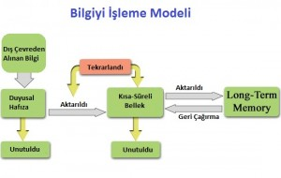
Kaynak: http://www.bilgiustam.com/bilgiyi-isleme-teorisi/

Slide 10
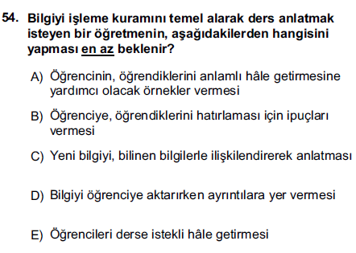
Cevap E
KPSS-2013

Slide 11
Öğrenme-Öğretme sürecinin etkiliği açısından,
Öğretmenin öğretme şekli, yöntem ve teknikleri
Öğrencilerin ön bilgisi ve hazırbulunuşları
Öğrenmelerin öğrenme stilleri
Ders işleyiş şekli
«Ne» öğrenilen ile değil «Nasıl» öğrenilen.

Slide 12
Öğrenme Döngüsü
Somut Deneyim (Hissetme)
Empatik ve insan yönelimdirler.
Öğrenmelerle ilgili geri bildirim aldıkları ve öğrenme ortamlarında tartışmaya katıldıklarında öğrenirler.
Karateristik sorusu «Niçin»
Soyut Kavramlaştırma (Düşünme)
Analitik ve kavramsal yaklaşımlar yönelidirler (insana yönelimleri azdır)
Karateristik sorusu «Nedir»
Yansıtıcı Gözlem (İzleme)
Deneme-yanılma yöntemiyle öğrenirler.
Karateristik sorusu «Nasıl»
Aktif Denetim (Yapma)
Projeler, ev ödevleri veya küçük büyük tartışmalarla öğrenirler.
Pasif öğrenmeyi sevmezler.
Karateristik sorusu «ya...ise?»

Slide 13
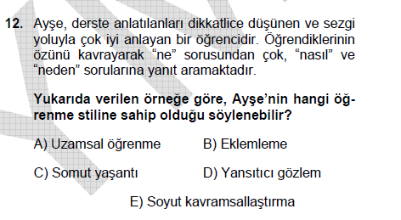
Cevap D
KPSS-2009

Slide 14
YANSITICI DÜŞÜNME
okulda öğrenilenlerin yaşama (hayata) yansıtılması vardır.
Eğer öğrencilere öğrendiklerini yaşamda nasıl kullanabilecekleri öğretilirse öğrenciler yansıtıcı düşünme becerisini kazanmış olurlar.
YARATICI DÜŞÜNME
doğrudan zihinsel etkinliklerle ilişkilidir. Yaratıcılık kavramında ise hem bir zihinsel etkinlik hem de zihinsel etkinlikle bağlantılı olarak ortaya konulan bir davranışı görmek mümkündür. Her iki kavramda da yeni eşsiz bir ürün ortaya koymak amaçlanır.
ELEŞTİREL DÜŞÜNME
kusursuz ve özdenetimli bir düşünme biçimi olarak tanımlanabilir. Eleştirel düşünme becerisini kazanmış öğrencilerin bir bilgiyi sorgulamadan ve açık bir mantık süzgecinden geçirmeden doğru olarak kabul etmesi mümkün değildir

Slide 15
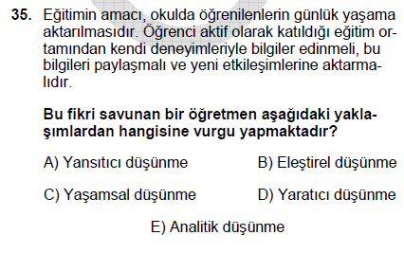
Cevap A
KPSS-2009

Slide 16
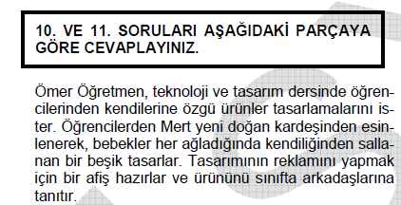
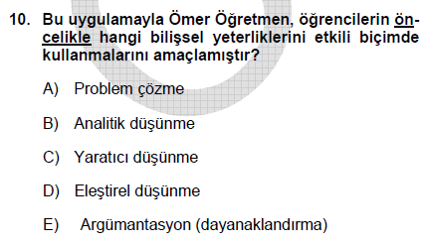
Cevap C
KPSS-2010

Slide 17
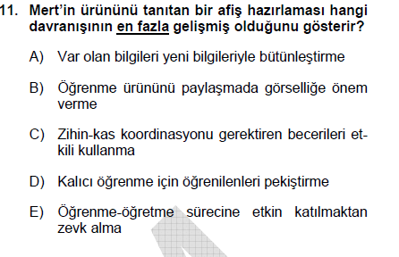
Cevap B
KPSS-2010

